Slide 1
Modulo 3
Salute fisica digitale
www.digiworkwell.eu

Slide 2
Contenuto del Modulo 3
01
Impatto dell'uso digitale sulla salute fisica
02
Valutazione del rischio
03
Ambiente di lavoro ed ergonomia
04
Attività fisica spontanea
05
Attività fisica mirata
06
Casi studio
07
Fonti ed esercizi
08
Riepilogo/quiz

Slide 3
Benvenuti al corso di formazione DigiWorkWell
Benvenuti al corso Digital Physical Health. Questo corso ti farà familiarizzare con i potenziali rischi legati al lavoro con un computer e ti fornirà strategie efficaci su come minimizzarli. Inoltre, imparerai modi semplici ma efficaci per mantenere il tuo benessere mentre lavori in un ambiente d'ufficio.
3

Slide 4
SEZIONE
01
Impatto dell'uso digitale sulla salute fisica

Slide 5
Introduzione: il lavoro d'ufficio e il suo impatto sulla salute fisica
Il lavoro d’ufficio è indissolubilmente legato ad uno stile di vita prevalentemente sedentario durante il giorno e ad una generale riduzione dell’attività fisica. Tutte le fonti disponibili sottolineano gli effetti drastici di un simile stile di vita. Sedersi troppo può aumentare il rischio di cardiopatia ischemica, cancro, diabete di tipo 2 o ictus, tra le altre malattie. Inoltre, è stato dimostrato che i lavoratori sedentari sperimentano una maggiore prevalenza di problemi psicologici, deterioramento dell’umore e problemi del sonno.
Un comportamento sedentario prolungato può indebolire il sistema muscolo-scheletrico, provocando dolori alla colonna vertebrale e alle articolazioni, una diminuzione della forma fisica e un aumento del tasso di cambiamenti degenerativi.
L’inattività fisica è il quarto principale fattore di rischio di mortalità a livello mondiale, rappresentando il 6% della mortalità globale.
Organizzazione mondiale della sanità. Raccomandazioni globali sull’attività fisica per la salute. Ginevra: Organizzazione Mondiale della Sanità; 2010.

Slide 6
I pericoli di uno stile di vita sedentario possono causare conseguenze sia a livello individuale che organizzativo
Individuale | Organizzazione
ridotta qualità della vita deterioramento dello stato emotivo aumento del rischio di morte prematura diminuzione delle funzioni psicosociali diminuzione dell’efficienza lavorativa | aumento dei costi di mantenimento dei dipendenti disorganizzazione del lavoro del team aumento del rischio di ritardi nei progetti diminuzione dell’efficienza del lavoro del team

Slide 7
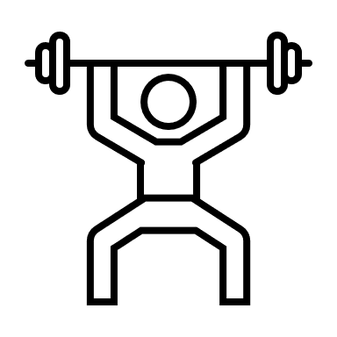
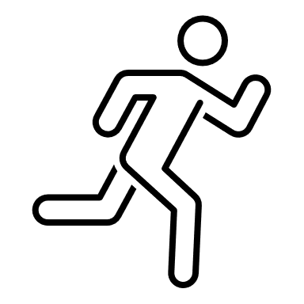
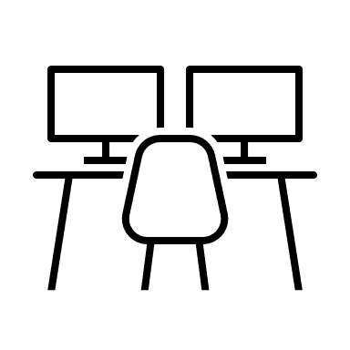
Cos'è la prevenzione?
Fortunatamente lo stato attuale delle conoscenze permette di ridurre efficacemente i rischi legati ad uno stile di vita sedentario. Possiamo distinguere tre pilastri principali della prevenzione:
compensare gli effetti negativi dello stare seduti con un’attività fisica mirata
aumento dell’attività fisica spontanea
minimizzare gli effetti della sedentarietà (ergonomia della postazione di lavoro)

Slide 8
SEZIONE
02
Valutazione del rischio

Slide 9
Scheda di valutazione dello stile di vita individuale
Completa il quiz seguente per valutare il rischio di conseguenze sulla salute derivanti dal tuo stile di vita:
Lavoro molto spesso in posizione sedentaria. SI No
Trascorro più di 2 ore al giorno in macchina. SI No
Cammino meno di 4.000 passi (35 minuti) al giorno. SI No
Trascorro il tempo libero seduto (davanti al computer/ TV/lettura, ecc.) per un minimo di 4 ore al giorno. SI No
Il mio BMI supera 25 (controlla il tuo BMI qui). SI No
Fumo sigarette regolarmente. SI No
Svolgo meno di 150 minuti di attività fisica aerobica di moderata intensità (ad esempio corsa, nordic-walking, ciclismo, danza, ecc.) a settimana. SI No
Mi alleno per la forza (con resistenza esterna o con il mio stesso corpo) meno di 2 volte a settimana. SI No
Quando mi alleno con DSE, faccio delle pause meno di una volta all'ora. SI No
Gli alimenti ultra-processati sono presenti nella mia dieta regolare. SI No

Slide 10
Scheda di valutazione dello stile di vita individuale
0-1 x SI: sei sulla strada giusta. Abbi cura di mantenere le tue sane abitudini.
2-3 x SÌ: alcuni problemi del tuo stile di vita necessitano di miglioramenti. Piccoli cambiamenti possono portare miglioramenti significativi alla tua salute.
4+ SÌ: hai bisogno di un cambiamento radicale nelle tue abitudini di salute. La loro attuazione ridurrà significativamente il rischio di malattie legate allo stile di vita e di morte prematura. Se ritieni di non poterli gestire da solo, consulta uno specialista.
La scheda è stata preparata sulla base di materiali e pubblicazioni dell'OMS, NIH, HSE:
Ding, D., Gebel, K., Phongsavan, P., Bauman, A. E., & Merom, D. (2014). Driving: a road to unhealthy lifestyles and poor health outcomes. PloS one, 9(6), e94602. Park, J. H., Moon, J. H., Kim, H. J., Kong, M. H., & Oh, Y. H. (2020). Sedentary Lifestyle: Overview of Updated Evidence of Potential Health Risks. Korean journal of family medicine, 41(6), 365–373.

Slide 11
SEZIONE
03
Ambiente di lavoro ed ergonomia

Slide 12
Primo: abitudini sane
Assicurati di fare pause frequenti, non meno di una volta all'ora. Alzati dalla scrivania, muoviti ed esegui gli esercizi che imparerai più avanti nel corso: più spesso, meglio è.
Metti in movimento i muscoli responsabili dell'accomodamento oculare: durante le pause dal lavoro, guarda fuori dalla finestra in lontananza, esponiti per un po' alla luce naturale. Anche un delicato massaggio oculare può dare sollievo ai tuoi occhi (puoi trovare le istruzioni per un automassaggio oculare sicuro qui). È anche una buona idea sbattere le palpebre un po' durante le pause.
Se stai attraversando un periodo particolarmente stressante al lavoro, impegnati a eseguire regolarmente brevi esercizi che non solo ti aiuteranno a ridurre lo stress che provi, ma anche a eliminare la tensione dal tuo corpo. Brevi esercizi di respirazione, che imparerai più avanti in questo corso, saranno un'ottima idea.
CONSIGLIO: Assicurati di fare pause frequenti, non meno di una volta all'ora. Alzati dalla scrivania, muoviti ed esegui gli esercizi che imparerai più avanti nel corso: più spesso, meglio è.
CONSIGLIO: segui la regola 20-20-20: guarda a 20 piedi di distanza (6 metri) per 20 secondi ogni 20 minuti.

Slide 13
Secondo: postazione di lavoro adeguata
La scrivania sulla quale lavori dovrebbe offrire spazio sufficiente per posizionare comodamente i documenti e le apparecchiature informatiche necessarie per il lavoro. La scrivania non dovrebbe riflettere la luce.
Assicurati che ci sia spazio tra la tastiera e il bordo della scrivania per gli avambracci. Posiziona la tastiera di fronte a te.
Prestare attenzione alla quantità di spazio adeguata per utilizzare il mouse. Inizialmente, il mouse dovrebbe essere in linea con il gomito.
Il monitor deve essere posizionato di fronte a voi, in modo che il bordo superiore sia all'altezza degli occhi. Se utilizzi un computer portatile, considera l'utilizzo di un monitor esterno oppure imposta il monitor del portatile a un'altezza adeguata e utilizza una tastiera e un mouse esterni per azionarlo.
Prestare attenzione ad un'illuminazione adeguata, che consenta di lavorare comodamente (vedere bene documenti e tastiera). Le fonti luminose non dovrebbero essere puntate direttamente verso la tua visione, né dovrebbero causare riflessi sullo schermo.

Slide 14
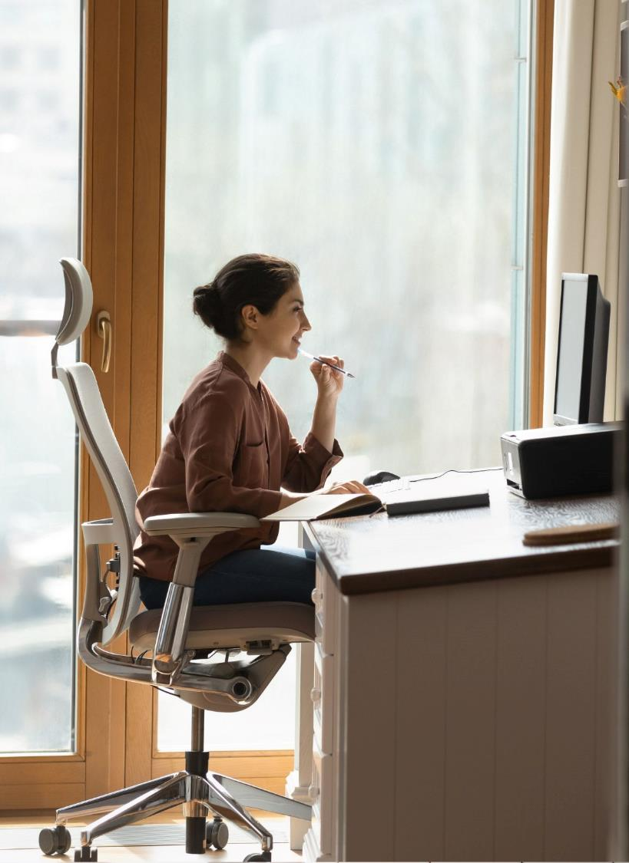
Terzo: siediti bene
Le tue spalle dovrebbero essere rilassate. Se avverti tensione nella zona del collo, probabilmente la tua scrivania è troppo alta.
La scrivania dell'ufficio dovrebbe essere posizionata in modo che la tastiera sia leggermente sotto i gomiti.
Se la tua sedia è dotata di braccioli, dovresti essere in grado di appoggiarvi comodamente i gomiti mentre lavori alla scrivania.
Lo schienale della sedia dovrebbe sostenere la parte bassa della schiena.
Imposta l'altezza del sedile in modo che la parte anteriore e posteriore delle cosce abbiano un peso uniforme e i tuoi piedi siano liberi di appoggiarsi sul pavimento.
Dovrebbero esserci 2-3 cm di spazio tra la parte bassa della schiena e il bordo del sedile.
La sedia su cui ti siedi dovrebbe essere stabile.

Slide 15
Quarto: regola la tua attrezzatura
Il testo visualizzato sullo schermo dovrebbe essere facilmente leggibile. Regola i colori, il contrasto e la dimensione del carattere se hai difficoltà a leggere il testo visualizzato. La dimensione del monitor dovrebbe essere sufficiente per svolgere comodamente le attività che stai intraprendendo.
Lavorare solo su apparecchiature completamente operative. Lo sfarfallio e il jitter indicano la necessità di riparazione.
Regola la velocità del cursore del mouse in modo da poter gestire comodamente l'intera area di lavoro.

Slide 16
Valuta il tuo posto di lavoro!
.
Per valutare potenziali problemi nella tua postazione di lavoro, puoi utilizzare la lista di controllo della postazione di lavoro DSE preparata dal British Health and Safety Executive.

Slide 17
SEZIONE
04
Attività fisica spontanea

Slide 18
Attività fisica spontanea
L’attività fisica spontanea è il modo più semplice per ridurre il rischio di molti dei disturbi più comuni che si verificano a seguito di una seduta prolungata. Qualsiasi attività fisica che non sia un allenamento programmato indurrà la termogenesi dell'attività non fisica (NEAT). Questa è la quantità di energia che utilizziamo per svolgere tutte le attività fisiche durante il giorno. Gli studi dimostrano che un NEAT elevato non solo riduce il rischio di sovrappeso e obesità, ma è anche correlato a un ridotto rischio di malattie cardiovascolari, problemi muscoloscheletrici e persino di cancro.
Nelle persone che svolgono lavori sedentari, il NEAT è fino a 3 volte inferiore rispetto a chi svolge lavori fisici. Questo risultato può essere notevolmente migliorato introducendo piccole abitudini nel lavoro.

Slide 19
Pause attive
Fare pause regolari dal lavoro d’ufficio è fondamentale per mantenere una buona salute. Maggiore sarà l’attività fisica svolta durante queste pause, maggiori saranno i benefici per il tuo corpo. Usa le tue pause per qualsiasi movimento disponibile: esci dall'edificio, fai qualche piegamento e squat, fai il tuo esercizio di stretching preferito.
Non ignorare le piccole attività. La teoria dell’aggregazione dei guadagni marginali ha un’ottima applicazione per aumentare il NEAT. Un viaggio all'altra estremità del corridoio per prendere l'acqua significa poco, ma ripetuto più volte durante il giorno aumenterà significativamente il livello di attività generale.

Slide 20
Prendere in considerazione
Cosa puoi cambiare nella tua routine lavorativa per aumentare il tuo livello di attività complessivo? Forse invece di una brocca d'acqua, tieni un bicchiere sulla scrivania, così dovrai camminare per riempirlo più spesso? O magari invece di bere il caffè accanto alla macchinetta del caffè, passeggiare con una tazza davanti all'edificio?
Prendi nota delle tue risposte e scegli un'azione che implementerai immediatamente. Aggiungi ulteriori modifiche ogni tre settimane: concediti il tempo di sviluppare abitudini.

Slide 21
Scelte consapevoli per aumentare il NEAT
Fare una passeggiata!
Cammina dove puoi, scendi dall'autobus una fermata prima, prendi le scale invece dell'ascensore, fai una passeggiata per ascoltare un podcast invece di guardare un programma televisivo. Camminare è il fondamento dell’attività fisica non allenante.
Scegli una bicicletta invece di un'auto
Andare al lavoro in auto non solo riduce i livelli complessivi di attività fisica, ma aumenta anche la quantità giornaliera di sedute dannose.
Cerca un hobby che ti faccia muovere
Lavorare in giardino, raccogliere funghi, geocaching: rendi il movimento divertente!
Ogni aumento di passi di 1.000 passi al giorno è associato a una riduzione del 15% del rischio di morte per qualsiasi causa e ogni aumento di 500 passi al giorno è associato a una riduzione del 7% di morte per malattie cardiovascolari.*
*"The association between daily step count and all-cause and cardiovascular mortality: a meta-analysis," by Maciej Banach et al. European Journal of Preventive Cardiology.

Slide 22
La tecnologia per aumentare il NEAT
Sul mercato sono disponibili soluzioni tecnologiche che contribuiscono efficacemente ad aumentare la NEAT:
Smartwatch e smartband
I moderni dispositivi indossabili non si limitano più a contare i passi, ma utilizzano anche sensori avanzati per monitorare la tua attività fisica. Di conseguenza, possono darti consigli personalizzati, ricordarti di fare una pausa o offrirti sfide per motivarti a muoverti.
Scrivanie in piedi
Le scrivanie mobili sono un'ottima opzione per prenderti cura della tua salute senza prenderti una pausa dal lavoro. Con il semplice tocco di un pulsante possiamo cambiare rapidamente l'altezza della nostra scrivania in modo da poter lavorare in piedi, evitando la dannosa seduta. E quando ci stanchiamo, basta un breve istante perché la scrivania ritorni ad una configurazione che consenta il lavoro sedentario.
Tapis roulant sotto la scrivania
I dispositivi di questa categoria ti permetteranno di camminare mentre lavori. Sono silenziosi e non occupano molto spazio: stanno facilmente sotto la scrivania. Abbinati a una scrivania in piedi, ti permettono di camminare lentamente mentre lavori al computer.

Slide 23
SEZIONE
05
Attività fisica mirata

Slide 24
Attività fisica e salute
Come probabilmente avrai già notato, la cosa migliore che puoi fare per prevenire la salute con uno stile di vita sedentario è aumentare il livello generale di attività fisica. Perchè è questo?

Slide 25
Prospettiva cardiovascolare
Dal punto di vista cardiovascolare e della salute metabolica più ampia, la riduzione del NEAT è associata a livelli ridotti di dispendio energetico giornaliero, che promuove l’obesità.
Una carenza di esercizio fisico significa anche una cattiva circolazione sanguigna, che è associata ad un'alimentazione compromessa e al drenaggio dei prodotti di scarto dal corpo. Una circolazione sanguigna meno efficiente influisce negativamente anche sulla funzione cerebrale.
Quando siamo seduti, il diaframma non si muove completamente, quindi respiriamo in modo meno efficiente. A lungo termine ciò può portare a disturbi del ritmo respiratorio e, di conseguenza, a una ridotta efficienza respiratoria. Le disfunzioni del modello respiratorio sono anche associate a una ridotta tolleranza allo stress.
Puoi controllare il tuo schema respiratorio con il Foglio di valutazione dello schema respiratorio.

Slide 26
Prospettiva muscoloscheletrica
Dal punto di vista muscolo-scheletrico, l’attività fisica consente ai muscoli di mantenere la loro efficienza.
Quando ci sediamo, la maggior parte dei muscoli del corpo non vengono utilizzati e di conseguenza diventano più deboli. A partire dai 30 anni i processi catabolici (rottura muscolare) cominciano a prevalere sui processi anabolici (formazione muscolare). Il disuso del tessuto muscolare aumenta significativamente la velocità di questo processo. A causa dell’immobilità, anche i tendini e i legamenti si indeboliscono.
Avere muscoli deboli può portare ad un aumento dell’affaticamento delle articolazioni periferiche e della colonna vertebrale e al dolore derivante dal sovraccarico delle articolazioni non supportato da un’adeguata forza muscolare. Un sistema muscolo-fasciale inefficiente è anche associato ad un aumento del rischio di lesioni ortopediche, poiché in caso di incidente i muscoli non saranno abbastanza forti da proteggere le ossa e le articolazioni.

Slide 27
Mal di schiena
Quando si parla della questione della sedentarietà non si può trascurare il problema di salute più comune dei lavoratori sedentari: il mal di schiena. Possiamo distinguere tra le due cause più comuni di mal di schiena:
1. Nutrizione insufficiente dei dischi intervertebrali
2. Cambiamenti degenerativi nella colonna vertebrale
Comprendendo il meccanismo di entrambe queste cause di dolore, sarai in grado di evitarlo più facilmente.

Slide 28
Nutrizione insufficiente dei dischi intervertebrali
I dischi intervertebrali che separano le singole vertebre della colonna vertebrale sono una struttura unica nel nostro corpo. Questo perché sono scarsamente irrorati di sangue - la stragrande maggioranza della loro superficie non ha vascolarizzazione - i vasi sanguigni coprono solo i bordi. I nutrienti entrano per diffusione e si distribuiscono in profondità nei dischi intervertebrali.
È essenziale mantenere la colonna vertebrale mobile per consentirle di nutrirsi in modo efficace. Il deterioramento del metabolismo dei dischi intervertebrali a causa dell'immobilità della colonna vertebrale favorisce cambiamenti degenerativi a lungo termine e a breve termine porta ad una diminuzione del pH all'interno dei dischi intervertebrali. Ciò provoca una serie di meccanismi che portano alla sensazione di dolore. Il dolore provato durante una seduta prolungata è un allarme che ci informa che la colonna vertebrale ha bisogno di essere messa in movimento.
28

Slide 29
Cambiamenti degenerativi nella colonna vertebrale
Se trascuriamo cronicamente la salute della colonna vertebrale, al suo interno possono verificarsi numerosi cambiamenti degenerativi. Due di questi cambiamenti sono la degenerazione del disco intervertebrale o la degenerazione delle articolazioni che collegano le singole vertebre. L’insorgenza delle alterazioni degenerative è particolarmente influenzata da due fattori:
1. Mancanza di nutrimento dei tessuti che compongono la colonna vertebrale descritta in precedenza.
2. Sovraccarico cronico della colonna vertebrale in modo non fisiologico a causa di uno squilibrio muscolare.
La colonna vertebrale è una struttura forte, capace di sostenere carichi pesanti, a condizione che funzioni in condizioni biomeccanicamente ottimali. Questi possono essere raggiunti solo attraverso un lavoro muscolare efficiente e coordinato.
29

Slide 30
Cambiamenti degenerativi nella colonna vertebrale
Stare seduti indebolisce in particolare i muscoli dei glutei e del core, ma per mantenere una colonna vertebrale sana e funzionale è necessario mantenere l’equilibrio muscolare in tutto il corpo.
Ognuno è diverso. Per proteggere la tua salute nel modo più efficace possibile, consulta un fisioterapista per identificare i tuoi anelli deboli e imparare degli esercizi per sbarazzartene.
Anche se la colonna vertebrale è già danneggiata in modo irreversibile (i cambiamenti degenerativi non possono essere invertiti, possiamo solo limitarne lo sviluppo), nella maggior parte dei casi il metodo terapeutico più efficace sarà l'attuazione di esercizi terapeutici mirati sotto la guida di uno specialista.

Slide 31
Qual è il livello appropriato di attività?
Per rispondere a questa domanda vale la pena consultare le linee guida dell’OMS. L’OMS raccomanda la seguente porzione di attività fisica su base settimanale:
minimo 150-300 minuti di attività aerobica di intensità moderata o 75-150 minuti di attività aerobica di intensità da moderata ad alta
esercizi di rafforzamento muscolare di intensità moderata o alta almeno 2 volte a settimana
per le persone poco sedentarie.

Slide 32
Qual è il livello appropriato di attività?
Le Linee guida dell’OMS sui livelli di attività fisica affermano:
“Per contribuire a ridurre gli effetti dannosi di alti livelli di comportamento sedentario sulla salute, gli adulti dovrebbero mirare a fare di più rispetto ai livelli raccomandati di attività fisica di intensità da moderata a vigorosa”.
Se svolgi un lavoro sedentario, si consiglia un elevato livello di attività fisica per evitare conseguenze sulla salute. Si consiglia alle persone che svolgono lavori sedentari di raddoppiare la propria attività rispetto al minimo raccomandato dall’OMS.
32

Slide 33
Don't forget aboNon dimenticare i tuoi occhi!ut your eyes!
L'acutezza visiva è gestita dal piccolo ma cruciale muscolo ciliare, responsabile del movimento dell'occhio. Mettere a fuoco gli occhi su un monitor per lunghi periodi di tempo influisce negativamente sulla salute degli occhi. Durante le tue pause attive, assicurati di muovere anche gli occhi: puoi provare a guardare fuori dalla finestra, fare esercizi per gli occhi o sbattere le palpebre per alleviare lo stress oculare.

Slide 34
SEZIONE
06
Casi studio

Slide 35
CASO – APPLICAZIONE CUCÙ
Cuckoo è un'app per il benessere su misura per il posto di lavoro odierno. È un'app gamificata e user-friendly che premia le pause salutari.
Nel 2018, l’Istituto finlandese per la salute sul lavoro ha condotto uno studio sull’uso di Cuckoo e sul suo impatto positivo sulle aziende. L’app ha ridotto in media due giorni di congedo per malattia per dipendente all’anno. Ha inoltre ridotto di 30 minuti al giorno il tempo trascorso dai dipendenti seduti al lavoro. Questi vantaggi portano anche ad un aumento della produttività di 1,5€ l’ora e ad un risparmio fino a 100.000€ all’anno in un’azienda con 100 dipendenti. Questi sono solo alcuni dei vantaggi derivanti dall’aggiunta di pause di movimento e di recupero ai giorni lavorativi.
Cuckoo non è l'unica applicazione per questo scopo e gli stessi principi possono essere applicati con metodi diversi.
Fonte: https://cuckoo.fi/en

Slide 36
APP BREAK: PROSPETTIVE AZIENDALI E INDIVIDUALI
Installare un'app che ricorda di fare pause di un minuto per esercitare corpo e occhi ha ridotto significativamente il disagio di stare seduti al computer per lunghi periodi di tempo. Sviluppare abitudini per aumentare la quantità di camminate durante il giorno ha aumentato significativamente il numero medio di passi giornalieri senza dedicare grandi quantità di tempo a farlo.
L'aggiunta di esercizi mirati come raccomandato da un fisioterapista e il viaggio al lavoro in bicicletta hanno eliminato i dolori articolari. La migliorata condizione fisica permette di giocare liberamente con i bambini e di scoprire attività nuove ed entusiasmanti. Inoltre, un NEAT maggiore come risultato delle attività di cui sopra aiuta a mantenere il peso corporeo a un livello sano.
L'implementazione di pause attive, che i dipendenti possono trascorrere nella mini-palestra aziendale, e l'attenzione all'ergonomia delle postazioni di lavoro hanno ridotto le assenze per malattia legate al mal di schiena e aumentato la produttività. L'abbonamento medico ai servizi di fisioterapia offerti nel pacchetto sociale consente ai dipendenti di individuare precocemente gli anelli deboli del sistema muscolo-scheletrico, prevenendo lo sviluppo di problemi che potrebbero metterli senza lavoro. L'efficacia della prevenzione muscolo-scheletrica è rafforzata anche dal contributo economico offerto ai dipendenti per le attività sportive.
I costi di queste misure sono inferiori alle perdite associate ai problemi di salute che si sviluppano a seguito di uno stile di lavoro sedentario.

Slide 37
SEZIONE
07
Fonti ed esercizi

Slide 38
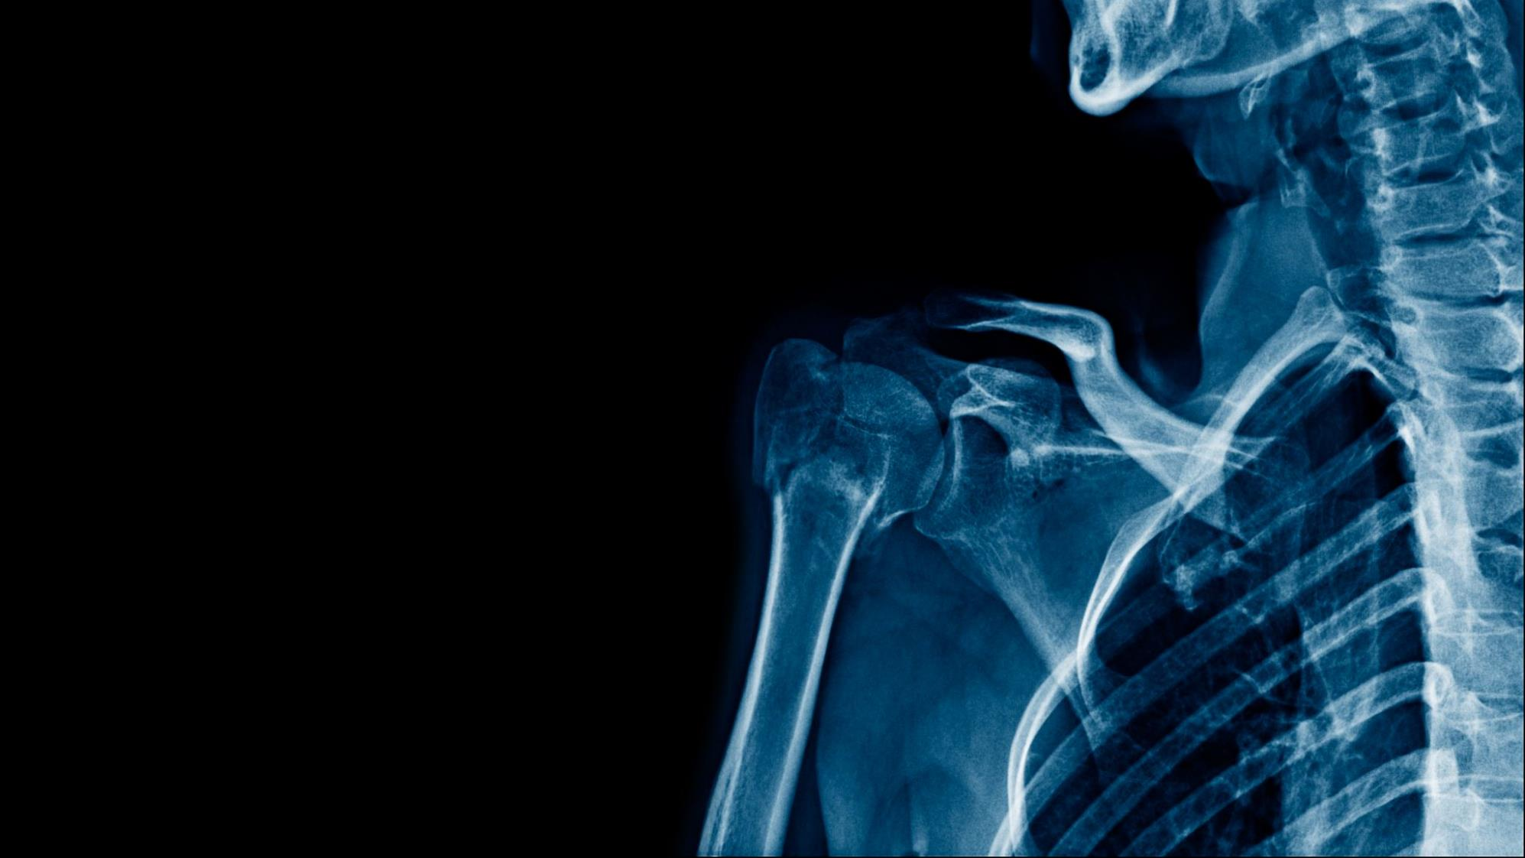
ESERCIZI
Dai un'occhiata ai nostri suggerimenti sugli esercizi per ridurre gli effetti negativi del lavoro sedentario:
Respirazione diaframmatica con mobilizzazione spinale in flessione-estensione
Rotazione della colonna vertebrale con mobilizzazione dei muscoli posteriori della coscia
Esercizi di accomodamento oculare

Slide 39
FONTI AGGIUNTIVE
Se sei interessato a questo argomento e desideri saperne di più, consulta le nostre fonti consigliate che forniscono informazioni affidabili sulla salute:
Facebook, Instagram e website di “Movement Inspired” - gli autori di questo modulo
Health and Safety Executive website
WHO Guidelines on physical activity
Mayo Clinic YT Channel
Podcasts by Dr Andrew Huberman
Prehab Guys YT Channel
Z-Health YT Channel

Slide 40
SEZIONE
08
Riepilogo del modulo

Slide 41
Metti alla prova ciò che hai imparato: quiz!
La sedentarietà può essere efficacemente compensata da:
massaggi
b) terapia manuale
c) attività fisica
d) sonno
Quando si è seduti davanti a un computer, la vista deve essere al livello:
a) del bordo inferiore del monitor
b) del centro del monitor
c) del bordo superiore del monitor
d) 10 cm sopra il bordo superiore del tenere sotto controllo
Il NEAT specifica:
a) aumento del mal di schiena
b) la quantità di energia bruciata durante la giornata al di fuori dell'allenamento
c) la quantità di energia bruciata durante l'allenamento
d) il valore calorico di un pasto
Una forza muscolare insufficiente può:
a) aumentare l'affaticamento della colonna vertebrale
b) causare dolore alle articolazioni periferiche
c) aumentare il rischio di lesioni
d) tutto quanto sopra
41

Slide 42
Metti alla prova ciò che hai imparato: quiz!
La regola 20-20-20 prevede di:
a) guardare a 20 piedi di distanza per 20 secondi ogni 20 minuti
b) fare 20 squat e 20 piegamenti ogni 20 minuti di seduta
c) guardare l'oggetto a una distanza di 20 centimetri per 20 secondi ogni 20 minuti
d) esercitarsi per 20 secondi e poi fare una pausa di 20 secondi; ripetere il ciclo 20 volte
Lo schienale della sedia dovrebbe sostenere:
a) testa
b) parte superiore della schiena
c) parte centrale della schiena
d) parte inferiore della schiena
I dischi intervertebrali sono:
a) ben irrorati di sangue
b) scarsamente irrorati di sangue
c) molto fragili
d) poco importanti per lo sviluppo del mal di schiena
Concentrare gli occhi su un punto per lunghi periodi:
a) influisce negativamente sulla salute degli occhi
b) è un ottimo esercizio per la vista
c) migliora la messa a fuoco
d) rafforza il muscolo ciliare

Slide 43
Metti alla prova ciò che hai imparato: quiz!
Risposte corrette:
1.c
2.c
3.b
4.d
5.a
6.d
7.b
8.a
43

Slide 44
Segui il nostro viaggio
www.digiworkwell.eu

